Slide 1

DB与DFS应用结合
徐景春
部门 平台运营部
演讲人 徐景春
时间 2010.5.8

Slide 2
CONTENT
一、DBA的挑战
二、DFS的特点
三、DB与DFS的结合
四、DFS在SDG的应用
Notes:
以下内容可能不适合中小企业
以下一切来源于生产中的需求与问题
仅提供解决思想而不是实际办法

Slide 3
DBA的挑战
DB性能
DB管理
DB服务
高并发
响应速度
热点数据
成本
可用性
扩展性
监控
备份/恢复
客服查询
数据仓库
数据分析

Slide 4
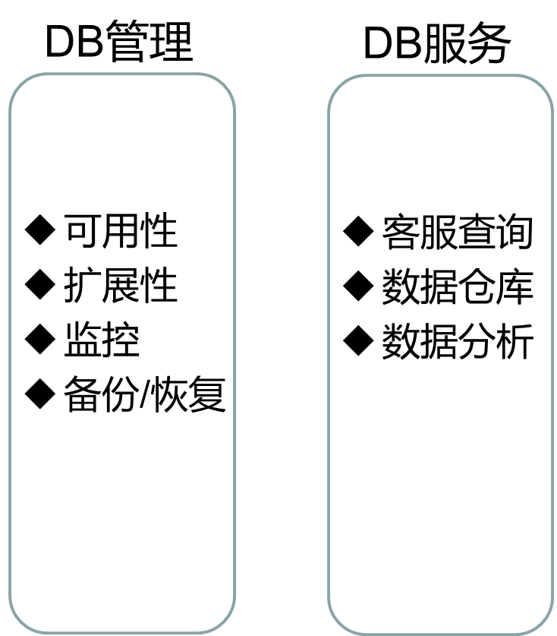
DBA的挑战
DB性能
OLTP的类型注定磁盘成为不断优化的对象
ATA,SATA,SAS,SSD,依然不够快
随机小IO,高并发,不断追求IOPS
商用数据库,专业存储的成本催生了开源与廉价PC的时代
热点数据往往非常头疼,很难有统一完美的HASH策略
Web2.0应用使得RDBMS开始关注NoSQL,BigTable,
高并发
响应速度
热点数据
成本

Slide 5
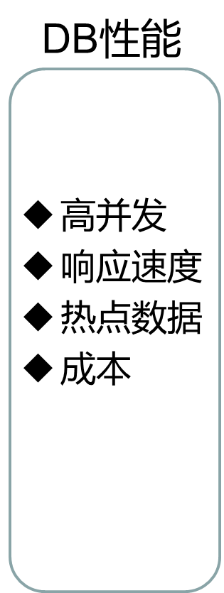

DBA的挑战
DB管理
DB与业务的耦合度太高
CAP决定了RDB的扩展和高可用难度
廉价PC服务器集群,带来了监控的复杂性和监控数据爆炸式的增长
备份/恢复永远是DBA首要的课题
所有数据都要保存,永不删除注定备份挑战越来越大
可用性
扩展性
监控
备份/恢复

Slide 6
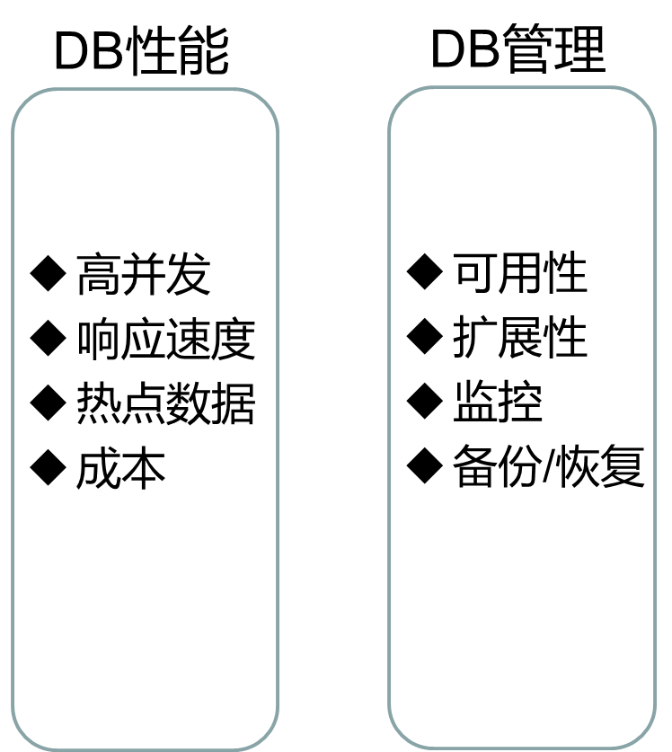
DBA的挑战
DB服务
客服事件查询,图片审核,留言审核
Web日志,DB日志,DB数据,Web客户端数据,程序客户端数据,数据源越来越多
仓库越来越大,关系越来越复杂,单位存储和性能成本需要考虑,良好的架构设计更为重要
算命要越来越快,自我修复要越来越快
客服查询
数据仓库
数据分析

Slide 7
CONTENT
一、DBA的挑战
二、DFS的特点
三、DB与DFS的结合
四、DFS在SDG的应用

Slide 8
DFS的特点
规模效应
更为低廉的成本
“人”多力量大
良好的扩展性≠无限的扩展
良好的可用性,良好的容错性
良好的并发性能≠提升了响应速度
大文件
大部分写操作是insert,最忌讳随机update
大部分情况是insert后,文件只读

Slide 9

DFS的分类
基于块
moosefs
hdfs
lustre
基于文件
glusterFS
mogilefs
基于表
nosql
Clustrix Sierra
基于数据库
greenplum
drizzle
集群文件系统
分布式文件系统
Notes:
Moosefs:元数据可用性不够
Hdfs:跟rsync结合不太好,需要二次开发
Lustre:不支持数据多份,闭源
Gluster:没有数据效验
Moglilefs:虽然是基于文件存储,但存储后文件
Nosql:种类太多,应用的环境很少
Clustrix Sierra:软硬件集成商,思路值得思考
Greenplum:商业
Drizzle:不能用于生产环境,需要一台Map/Reduce框架配合

Slide 10
DFS的成功应用
Google
Google
Gmail
Google Earth
Amazon
EC2
S3
Sample DB
RDS
51.Com
51DFS

Slide 11
CONTENT
一、DBA的挑战
二、DFS的特点
三、DB与DFS的结合
四、DFS在SDG的应用

Slide 12


DB与DFS的应用结合
热点数据
数据分析
可扩展性
监控
成本
客服查询
高并发
响应速度
备份
可用性
数据仓库

Slide 13
DFS≈NAS
为什么选择NAS Or SAN?
性能
稳定性
存储空间
扩展性
为什么不选择NAS Or SAN?
成本
性价比
DFS的设计初衷:运行于廉价的普通硬件上，但可以提供容错功能。它可以给大量的用户提供总体性能较高的服务。
成本低
容错性好
整体性能好
热点数据:在不很关注响应速度的前提下,利用DFS对热点数据的分片,提供更好的读取,比如电话详单

Slide 14
制约DB发展的CAP
CAP
RDBMS:CA
NoSQL:AP
可用性
MySQL
同步拷贝: glusterFS(brdb)
异步拷贝:HDFS
性能损失
NameNode,DataNode
可扩展性
分片策略:hash,mod,一致性HASH
数据搬迁的过程与损耗

Slide 15
监控
假设:
1000台服务器
20个性能指标
每5分钟采集一次
7天的数据量
4000w
同比
环比
类比
群比
top N
监控的特点与DFS选取
数据量很大,并发较多,只有insert,select
数据流形式存储
便捷快速的SQL查询
也许NoSQL, drizzle是不错的选择

Slide 16
备份
备份的特点
重要性
稳定压倒一切
通用性
更低廉的成本
不太追求性能
大文件存储
DFS的选取
从通用性,便捷性角度:glusterFS
从稳定性,成熟度角度:HDFS

Slide 17
日志类型的DB服务
日志类型数据
Web日志
数据库审核
图片审核
留言审核
客服查询
日志类型数据特点
数据量大
一次性需求
重在计算而不是存储
数据集中的统一接口

Slide 18
数据仓库/数据分析
数据仓库特点
数据源众多
海量的数据存储与计算
实时性要求不高
运营决策的根基
网络瓶颈
DB与DFS结合最好的应用
Hadoop
Greenplum
VS Oracle,SQLServer

Slide 19
其它典型的DFS应用
图片存储
小文件众多
备份
容错恢复
读写速度
软件仓库
无盘工作站
只有系统盘的办公环境
Google Doc

Slide 20
CONTENT
一、DBA的挑战
二、DFS的特点
三、DB与DFS的结合
四、DFS在SDG的应用

Slide 21






借鉴,学习

Slide 22

讨论
Common Distributed File System

Slide 23

Thank You!

